Slide 1
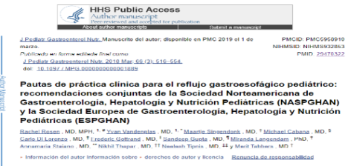
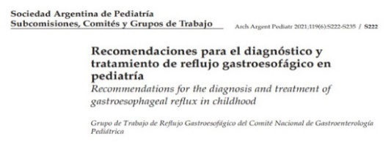
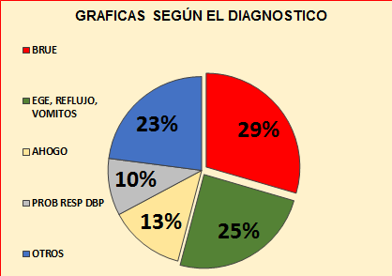
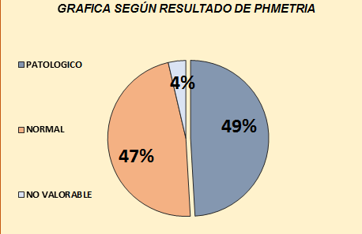
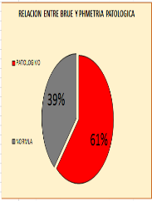
039
ERGE DIAGNOSTICO EN SALA DE PEDIATRA HOSPITAL MUNICIPAL DE MORÓN
Autores : Padilla D., Arancibia M., Dávila H.
Introducción: El reflujo gastroesofágico y la enfermedad por reflujo gastroesofágico (ERGE) son motivos frecuentes de consulta para el pediatra y el gastroenterólogo, se dan a conocer actualización de las guías clínicas para su diagnóstico y manejo.
HOSPITAL MUNICIPAL DE MORÓN
Para el diagnostico del ERGE se utilizó la medición de pHmetría esofágica realizado entre el año 2017 y 2022 en pacientes de difícil diagnostico
Resultados:
Se realizo pHmetría a 56 pacientes con síntomas sugestivos de reflujo de los cuales 49% son patológicos.
Existe una relación entre BRUE Y Phmetria patológica del 61%.
Existe una relación entre síntomas de reflujo y PHmetria patológico del 57%.
Recomendaciones
El RGE es un fenómeno fisiológico muy frecuente en el primer año de vida. El pediatra puede indicar medidas terapéuticas no farmacológicas
No se recomienda elevación de la cabecera, decúbito lateral o prono para el tratamiento de síntomas de ERGE en lactantes. Considerarlo en niños mayores. Por estar relacionado con muerte súbita.
Considerar 2 a 4 semanas con fórmula extensa hidrolizada en lactantes no amamantados.
J Pediatr Gastroenterol Nutr. 2018 March ; 66(3): 516–554
Arch Argent Pediatr 2021;119(6):S222-S235.

